Slide 1
Лекция 6. Осторожное поведение
“Математическая теория игр и справедливое распределение”
Зиновьев Роман
12.10.2020

Slide 2
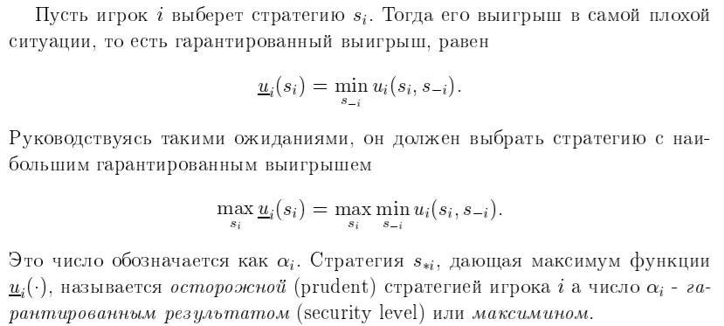
Осторожные стратегии

Slide 3
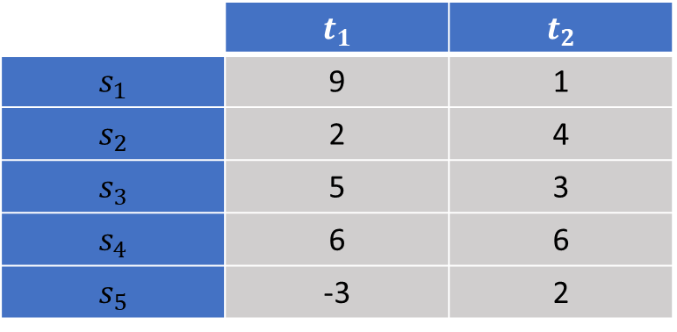
Фундаментальное неравенство
 | $$t_{1}$$ | $$t_{2}$$
$$s_{1}$$ | 9 | 1
$$s_{2}$$ | 2 | 4
$$s_{3}$$ | 5 | 3
$$s_{4}$$ | 6 | 6
$$s_{5}$$ | -3 | 2
Выполнено фундаментальное неравенство
$$α_{1}=6$$
$$β_{1}=6$$
Доказательство:
Дана функция u от двух переменных, x и y. Тогда для любых x и y имеет место неравенство

Slide 4
Антагонистические игры
Под антагонистической игрой понимается игра двух лиц с нулевой суммой, $u_{1}=−u_{2}$. Тогда:
При правильной игре 1-ый игрок не получит меньше $α$, но при правильной игре 2-ого игрока, 1-ый не получит больше $β.$
$\text{Пусть} α \text{и}$ $β$ совпадают. Тогда первый игрок получает ровно $α$, а второй получает $−α. \text{В таком случае говорят, что игра имеет цену} α$.

Slide 5
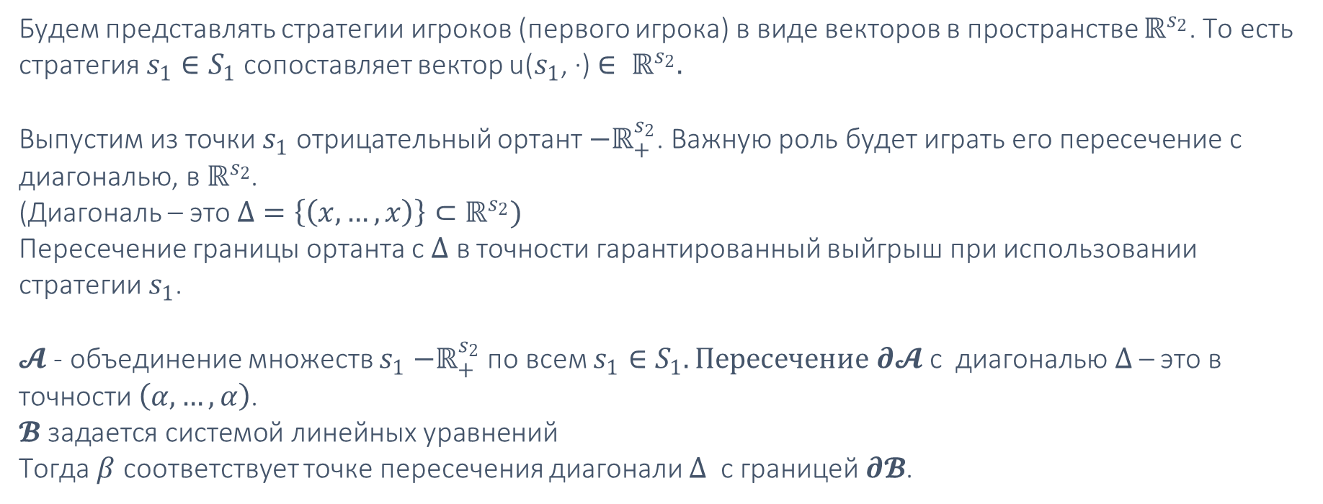
Геометрическое представление задачи игрока
Будем представлять стратегии игроков (первого игрока) в виде векторов в пространстве $ℝ^{s_{2}}$. То есть стратегия $s_{1}∈S_{1}$ сопоставляет вектор u($s_{1}$, ∙) $∈ ℝ^{s_{2}}.$
Выпустим из точки $s_{1}$ отрицательный ортант $−ℝ_{+}^{s_{2}}\text{. Важную роль будет играть его пересечение с диагональю, в }ℝ^{s_{2}}$.
(Диагональ – это $Δ=\left\{\left(x,…,x\right)\right\}{⊂ℝ}^{s_{2}})$
Пересечение границы ортанта с $Δ$ в точности гарантированный выйгрыш при использовании стратегии $s_{1}$.
$𝓐$ - объединение множеств $s_{1}$ $−ℝ_{+}^{s_{2}}$ по всем $s_{1}∈S_{1}. Пересечение ∂𝓐$ с $\text{диагональю} Δ$ – это в точности $\left(α,…,α\right)$.
$$𝓑 \text{задается системой линейных уравнений }$$
Тогда $β$ соответствует точке пересечения диагонали $Δ$ с границей $∂𝓑$.

Slide 6
Пример:

Slide 7
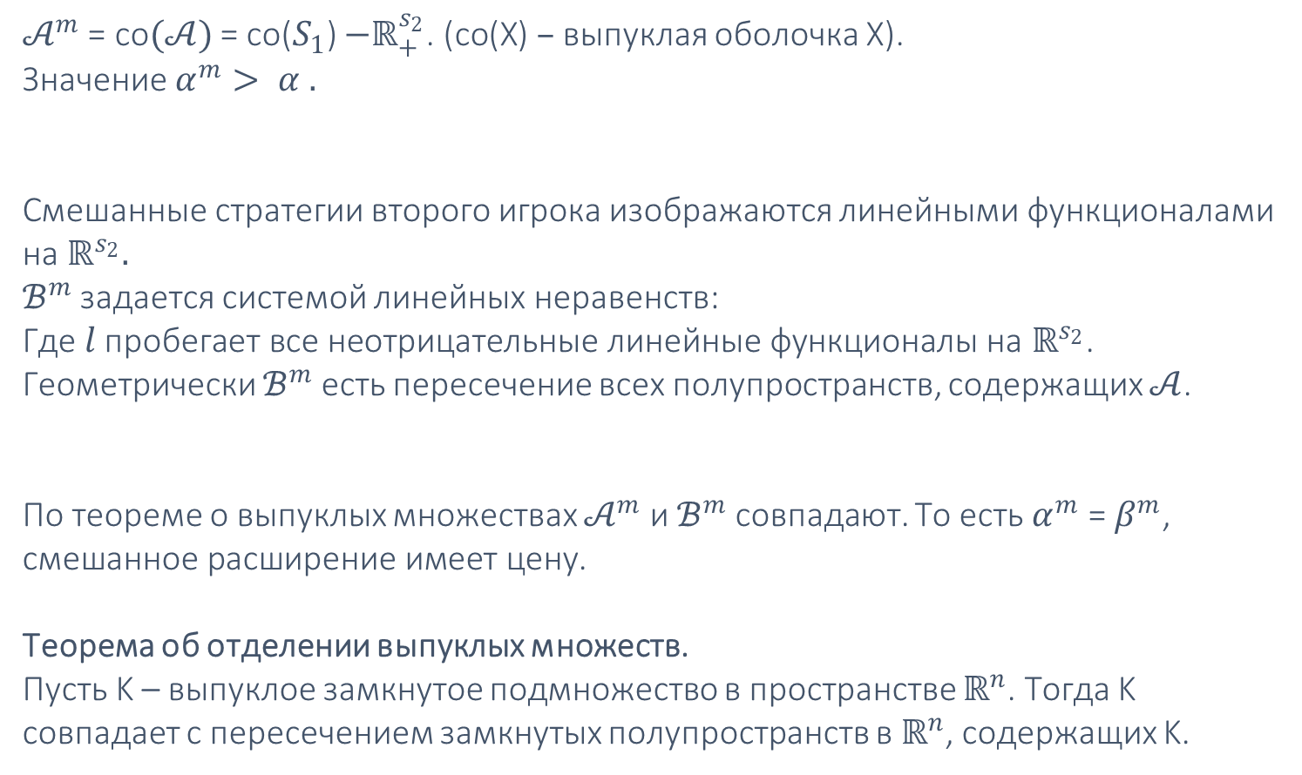
Представление смешанных стратегий
$𝒜^{m}$ = co$(𝒜)$ = co($S_{1}$) $−ℝ_{+}^{s_{2}}\text{. }\text{(}\text{co}\text{(}\text{X}\text{) }–$ выпуклая оболочка X).
Значение $α^{m}> α .$
Смешанные стратегии второго игрока изображаются линейными функционалами на $ℝ^{s_{2}}.$
$ℬ^{m}$ задается системой линейных неравенств:
Где $l \text{пробегает все неотрицательные линейные функционалы на }ℝ^{s_{2}}$. Геометрически $ℬ^{m}$ есть пересечение всех полупространств, содержащих $𝒜$.
По теореме о выпуклых множествах $𝒜^{m}$ и $ℬ^{m}$ совпадают. То есть $α^{m}$ = $β^{m}\text{, смешанное расширение имеет цену.}$
Теорема об отделении выпуклых множеств.
Пусть K – выпуклое замкнутое подмножество в пространстве $ℝ^{n}$. Тогда K совпадает с пересечением замкнутых полупространств в $ℝ^{n}$, содержащих K.

Slide 8
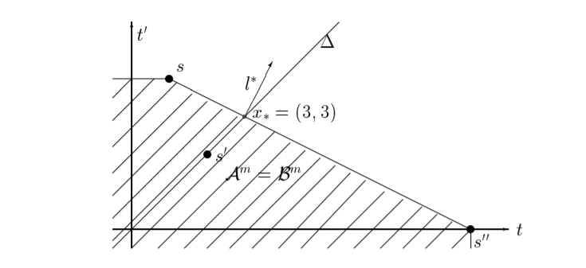
Пример смешанных стратегий
$x_{∗}$- осторожная смешанная стратегия для первого игрока
$l_{∗}$ - осторожная смешанная стратегия для второго игрока

